Slide 1
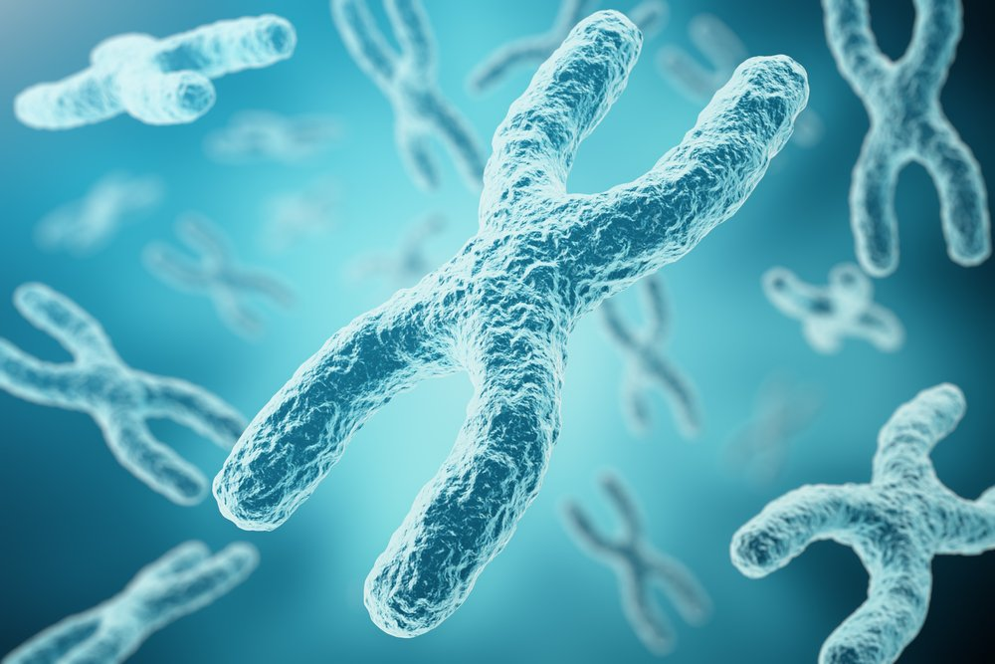
Хромосомные болезни: синдром Якобса

Slide 2
Хромосомные болезни
- это наследственные заболевания, обусловленные изменением числа или структуры хромосом.

Slide 3
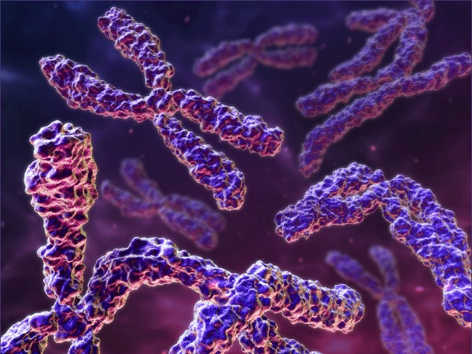
К хромосомным относятся болезни:
обусловленные нарушением числа хромосом
связанные с нарушением числа половых хромосом

Slide 4

Болезни, обусловленные нарушением числа хромосом
Синдром Дауна
Синдром Патау
Синдром Эдвардса
Болезни, связанные с нарушением числа половых
Синдром шерешевского — тёрнера
Полисомия по y-хромосоме
Синдром клайнфельтера
Полисомия по х-хромосоме

Slide 5

XYY-синдром
XYY-синдром, также известен как YY-синдром или Синдром
—
хромосомное заболевание, характерное только для мужчин.

Slide 6

История исследования
Синдром впервые был обнаружен в 1961 году при случайном обследовании мужчины, дети которого имели ряд заболеваний (в частности, один из детей имел синдром Дауна).
XYY-синдром был описан как так называемый «синдром сверх-самца» или «синдром сверх-мужчины» (англ. super-male syndrome), при этом носителям синдрома приписывалось агрессивное поведение и тенденция к криминальным действиям.
Первые исследователи болезни в 1960-х годах обнаружили относительно высокое количество мужчин с этим синдромом среди обитателей тюрем и психиатрических клиник. Это послужило основой для стереотипа о «сверх-мужчине»
Последующие исследования показали, что абсолютное большинство носителей синдрома никогда не имели отношения к преступности или психическим заболеваниям, но могут иметь повышенный риск проблем с обучением. Дополнительная Y-хромосома сама по себе не ведёт к чрезмерной агрессивности.

Slide 7
Генетические особенности
Причиной возникновения синдрома является нерасхождение
Y-хромосом в анафазе в процессе сперматогенеза.
В результате появляется сперматозоид, несущий вторую Y-хромосому, в результате оплодотворения которым появляется ребёнок с 47 хромосомами в кариотипе (47 XYY).

Slide 8
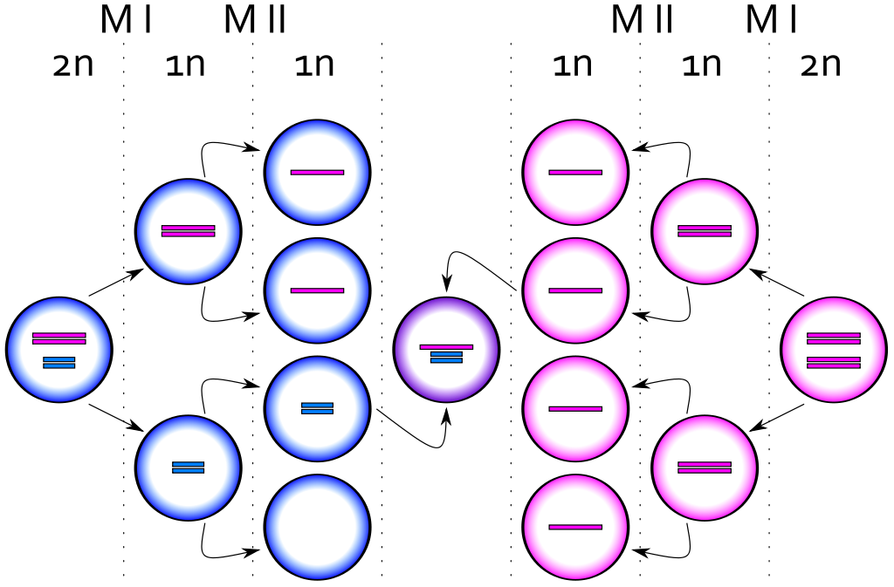

Slide 9
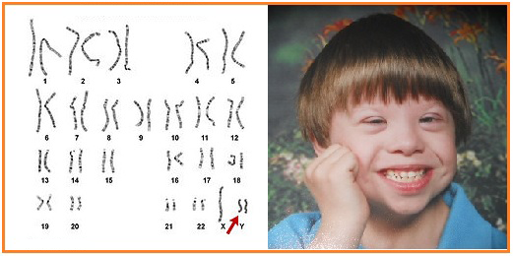
Фенотипические характеристики
Наличие второй Y-хромосомы в большинстве случаев не ведёт к каким-либо физическим отклонениям.
При рождении они имеют нормальный рост, но часто быстрее растут в детстве.

Slide 10

В среднем, во взрослом состоянии носитель выше, чем 75 % мужчин того же возраста.
Некоторые мужчины с синдромом XYY имеют небольшие нарушения координации движений, в результате чего могут казаться неуклюжими.
Фертильность чаще всего не нарушена, обычно такие мужчины гетеросексуальны и имеют нормальную сексуальную функцию.

Slide 11

Тем не менее, описаны случаи существенного снижения фертильности, вплоть до бесплодия.
У небольшого числа носителей также повышен уровень половых гормонов, связанных со сперматогенезом, что может вести к бесплодию ввиду нарушения образования спермы.
IQ находится в пределах нормы, но часто несколько ниже, чем у родных братьев и сестёр.

Slide 12

Примерно половина носителей имеет проблемы с обучением, в частности, могут быть нарушения речи и чтения.
Может быть повышен риск поведенческих проблем, таких как синдром гиперактивности, мужчины с XYY-синдромом часто импульсивны и эмоционально незрелы.

Slide 13

Пренатальная диагностика
Биопсия хориона
Скрининг
Амниоцентез

Slide 14

Инвазивные исследования
Амниоцентез, биопсия хориона
в основном назначают тем женщинам, у которых наблюдается повышенный риск того, что родится малыша с синдромом Якоба, например, пациенткам, чей возраст превышает 35 лет или с плохими результатами неинвазивных тестов: УЗИ и анализов. Инвазивные методы диагностики являются высокоточными, однако, учитывая риск осложнений, не подходят для массового проведения всем беременным, а проводятся только по особым показаниям.

Slide 15
Неинвазивные технологии
Скрининг
Выделено несколько признаков, указывающих на высокий риск наличия заболевания, которые может выявить УЗИ плода (отсутствие носовой кости, увеличенная толщина воротникового пространства, недостаточная длина бедренных и плечевых костей и другие особенности).
В комплексе с УЗИ идёт биохимический анализ крови матери на такие гормоны как свободный бета-ХГЧ и PAPP-A. Полученные данные по биохимическим маркерам анализируют в совокупности с результатами ультразвукового исследования, а результат всего скрининга представляет собой расчет риска наличия хромосомной аномалии у плода.

Slide 16
Однако
при использовании стандартных тестов на синдром Якоба, лишь у 3% женщин, направленных на инвазивную диагностику действительно подтверждается наличие заболевания. В то же время не исключены и ложно-отрицательные результаты, когда скрининг показывает низкий риск, а ребенок рождается с хромосомной патологией.

Slide 17

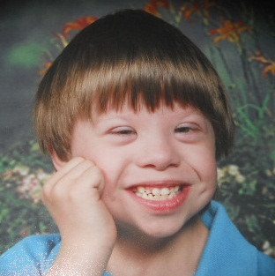


Slide 18

Лечение
Синдром XYY в конечном счете не обязательно сопровождается развитием каких-либо заболеваний.
Почти все больные не имеют никаких симптомов до конца своей жизни. В этих случаях нет необходимости в терапии.
В некоторых исключительных случаях наблюдается снижение фертильности или, по крайней мере, ухудшение качества спермы; это может быть проблемой при попытке зачатия детей.

Slide 19
Лечение
Требующие терапии симптомы – сердечно-сосудистые дефекты, которые, однако, развиваются у очень малого количества пациентов. В зависимости от характера сердечного дефекта может потребоваться хирургическая или лекарственная терапия. Нежелательное опущение яичек следует лечить при определенных условиях с помощью гормональной терапии. Этиотропной терапии пациентов с синдромом XYY не существует.

Slide 20

Прогноз
Прогноз для людей с синдромом Якобса благоприятен, поскольку нет ограничений по продолжительности жизни.

Slide 21

Спасибо за внимание!

